Slide 1

2024農田水利灌溉管理業務同仁職能培訓班
農田水利署資訊安全暨灌溉管理業務資訊化推動現況
報告人 李元喻

Slide 2


前言
隨著網際網路及其他資通科技之快速發展與普及，政府部門透過網際網路、資訊系統以及資料庫的應用，大幅提升行政業務推動之效率
農田水利灌溉管理資訊化
氣候變遷下水資源豐枯日漸懸殊，而在兼顧糧食安全、其他用水標的競用及水資源失衡造成之重大問題影響下，灌溉用水管理工作日漸困難且複雜。如何透過智慧化工具強化灌溉用水調配效率，已成農業永續發展之關鍵課題
資通安全
配合政府資通安全及資訊公開政策，各項業務推動以符合資通安全規範為前提，逐步推動農田水利相關資訊公開。

Slide 3


灌溉管理與空間資訊
ADD YOUR TITLE
農田水利基礎資料發展

Slide 4
農田水利基礎資料推動進程
業務推動進程
未來推動方向
  資訊共享、公開資料開放
  規劃農田水利基礎資料雲
自民國94年起推動農田水利基礎資料E化工作，發展農田水利地理資訊，從基礎資料數化建置，到WebGIS雲端技術發展，15年來輔助農田水利灌溉管理工作的辦理
資料數化導入期
單機版應用期
雲端系統發展期
未來規劃與展望
2005
2007
2010
2023.....
WebGIS發展
圖資發布服務、API介接服務
農田水利資訊雲端查詢
iGIS1.0、2.0(2015) 、行動版
運用農田水利灌溉管理整合雲系統
單一平台雙向資訊整合(GIS+MIS)
以系統整合管理相關業務，灌溉管理、水質品質管理、農田水利設施範圍區位管理等業務
推展政府資料開放政策
紙本記錄及圖資轉為數值資訊
農田水利基礎資料數化建置
農田水利基礎資料空間間化
持續建置農田水利基礎資料
資料查詢應用於業務執行
套疊分析

Slide 5
農田水利灌溉管理業務
基礎圖資應用
ADD YOUR TITLE

Slide 6
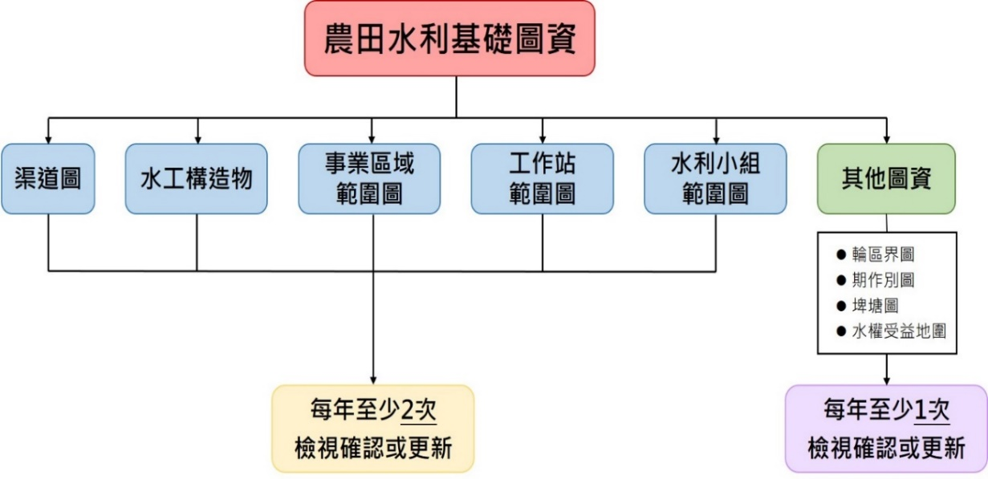
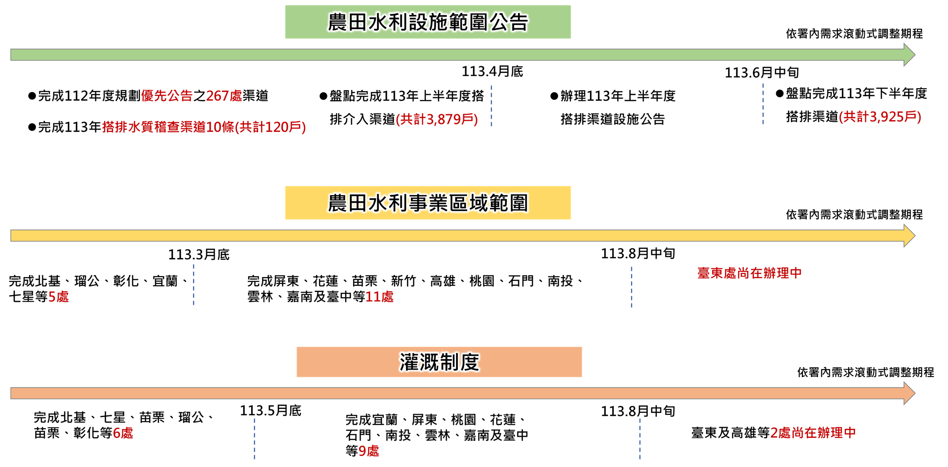
灌溉管理業務與基礎圖資輔助應用
業務應用
  灌溉用水調配區位規劃
  水質搭排戶區位管理與採樣、污染事件區位掌握、監測採樣規劃
  設施公告、設施廢止之區位管理
  各項業務現地勘查相關位置確認
  年度目標
  辦理各項農田水利公告作業
  設施範圍、事業區域及灌溉制度
  農田水利設施照舊使用土地盤點
  提升各項圖資完整度及正確度
圖資與現況之同步，對管理業務推動十分重要
➔透過每季工檢會凝聚辦理共識
  新增與更新頻率原則
  五大圖資每年至少2次
  其他圖資每年至少1次
  資料格式規範標準化
  依據各項圖資特性律定統一格式
管理處 | 農田水利設施範圍公告歷程
 | 第一次公告 | 第二次公告 | 第三次公告 | 第四次公告 | 第五次公告 | 第六次公告 | 第七次公告 | 第八次公告 | 第九次公告
宜蘭 | 110.05.24 |  | 111.03.11 |  | 111.08.18 |  | 111.12.21
北基 | 110.05.24 |  | 111.03.11 |  |  | 111.11.18
桃園 |  | 111.01.11 |  |  |  |  |  | 111.12.29
石門 |  | 111.01.11 |  |  |  |  | 111.12.21
新竹 |  | 111.01.11 |  |  |  |  |  | 111.12.29
苗栗 |  | 111.01.11 |  |  |  |  | 111.12.21
臺中 |  | 111.01.11 |  |  | 111.08.18 |  | 111.12.21
南投 | 110.05.24 |  | 111.03.11 |  | 111.08.18 | 111.11.18
彰化 | 110.05.24 |  | 111.03.11 |  |  | 111.11.18
雲林 | 110.05.24 |  | 111.03.11 |  |  | 111.11.18
嘉南 |  | 111.01.11 |  |  |  |  | 111.12.21
高雄 | 110.05.24 |  | 111.03.11 |  |  |  | 111.12.21
屏東 | 110.05.24 |  | 111.03.11 |  |  |  |  | 111.12.29
臺東 |  |  |  | 111.07.12 |  |  |  | 111.12.29
花蓮 |  |  |  | 111.07.12 | 111.08.18 |  |  | 111.12.29 | 112.02.07
七星 | 110.05.24 |  | 111.03.11 |  |  | 111.11.18
瑠公 | 110.05.24 |  | 111.03.11

Slide 7
農田水利灌溉管理輔助工具
ADD YOUR TITLE
整合雲系統

Slide 8
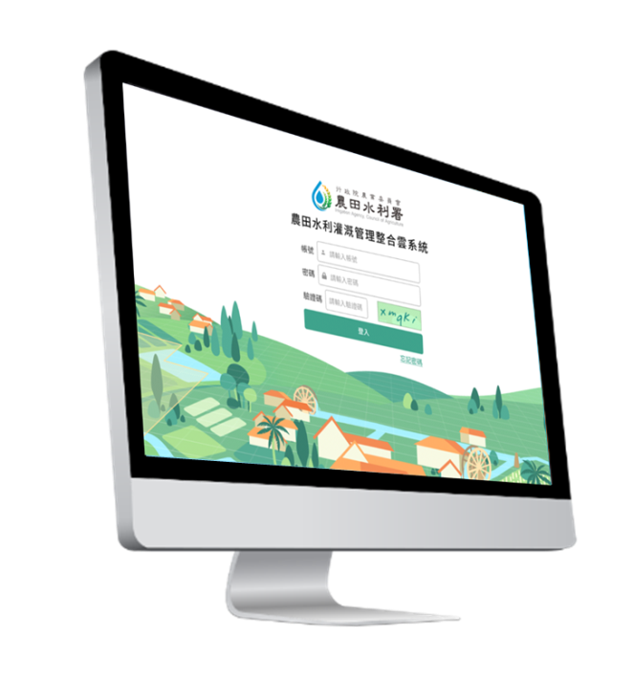
農田水利灌溉管理輔助工具-整合雲系統
系統目的：輔助農田水利業務辦理
01
整合17個管理處的基礎資料(包含數據與地理資訊資料)，使各管理處和署本部有共通的資料使用平台
02
專屬於農田水利業務管理的資料倉儲與資料中樞，提供關聯式資料庫的快速分析查詢，以輔助決策
農田水利基礎資料標準統一，降低管理處與署本部間資料往來確認工作
03
04
降低各處夕陽系統的維運及避免重複開發的成本

Slide 9

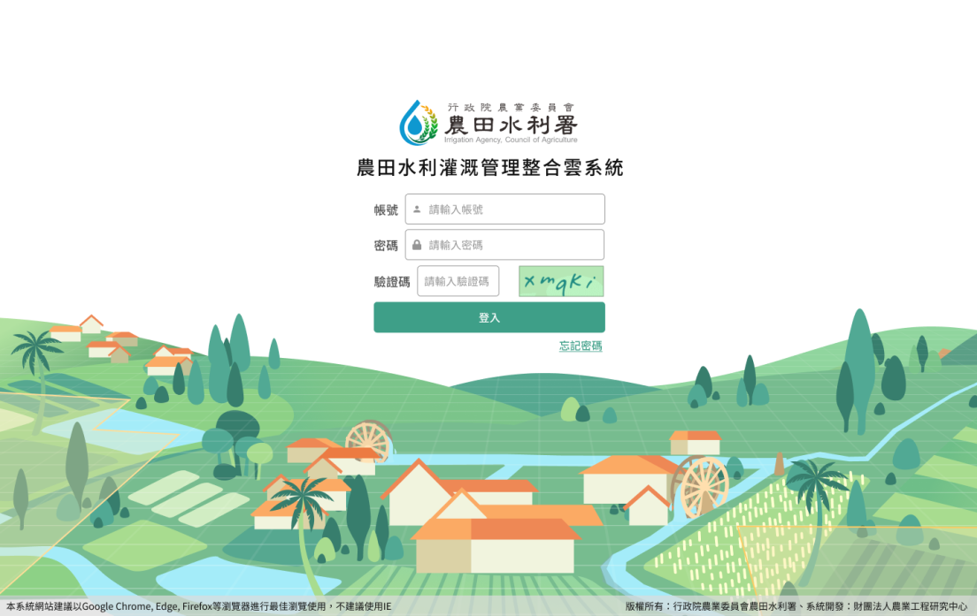
農田水利灌溉管理整合雲系統簡介
首頁
  最新消息
  相關連結
便利署本部與各管理處進行資料時間同步
的農田水利基礎資料查詢、管理、更新
  下載專區
灌溉或排水受益區域管理
  灌溉或排水受益區域地籍查詢與統計
  單筆地號轄區查詢
  重測/分割查詢
節水措施補償補償/編輯
  事件建立
  申報功能
  核定功能
  查詢功能
  檔案下載
  報表產製
作業基金
土地管理
  單筆地號查詢
  依管理單位查詢
地理資訊
圖台
  地圖基本操作
  圖層套疊
  查詢模組
  圖面點擊查詢
廢止作業
  農田水利設施廢止資料登打
  公文查詢
  地籍查詢
系統權限管理機制符合
資安相關規範
帳號管理
  個人帳號管理
  管理帳號設定

Slide 10
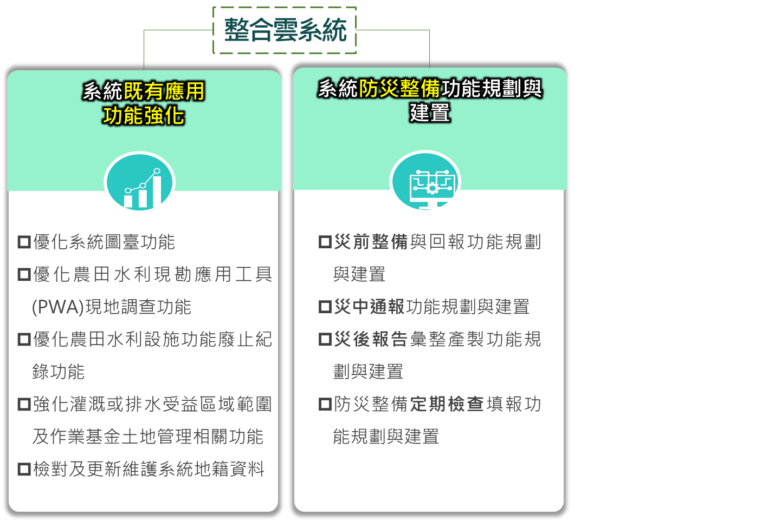


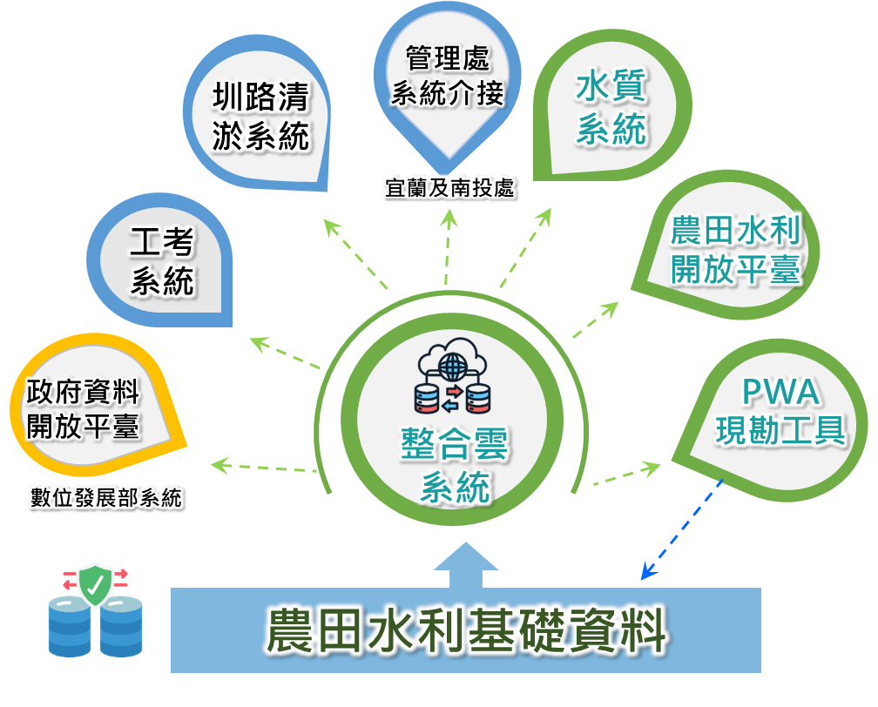
農田水利灌溉管理整合雲系統
整合雲系統
針對農田水利相關基礎資料，透過整合雲系統進行資料整合管理，以利各項業務及政策推展，達成強化灌溉用水調配效率及農業永續效益。
113年度進行系統功能強化與防災整備功能開發
系統既有應用
功能強化
系統防災整備功能規劃與建置
優化系統圖臺功能
優化農田水利現勘應用工具(PWA)現地調查功能
優化農田水利設施功能廢止紀錄功能
強化灌溉或排水受益區域範圍及作業基金土地管理相關功能
檢對及更新維護系統地籍資料
災前整備與回報功能規劃與建置
災中通報功能規劃與建置
災後報告彙整產製功能規劃與建置
防災整備定期檢查填報功能規劃與建置

Slide 11

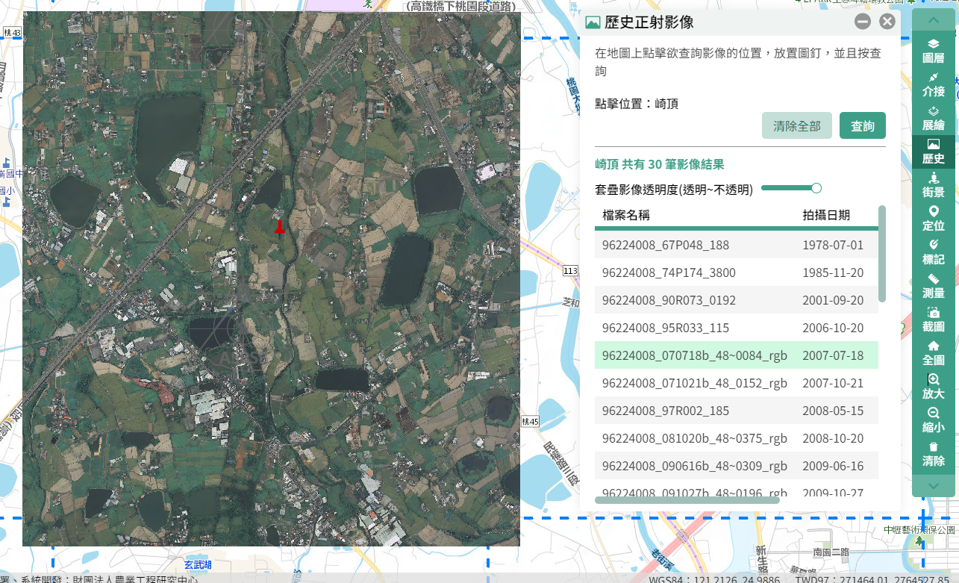
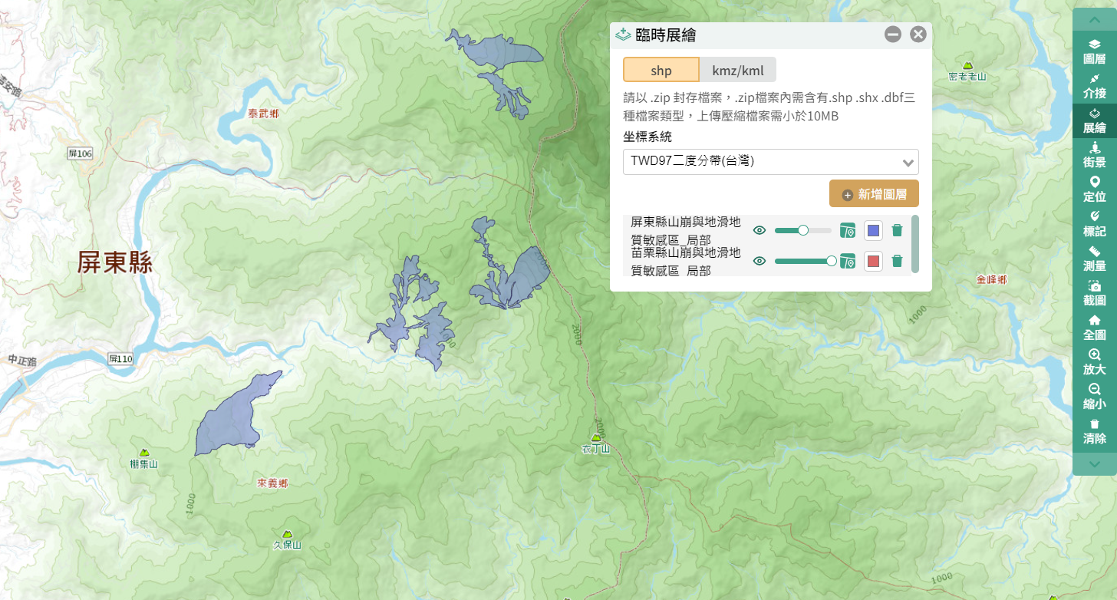
整合雲系統 既有應用功能強化(1/6)
整合農田水利資訊 優化系統功能
多時期歷史航照查詢
臨時展匯
功能優化
  完成展匯「多筆」圖資功能，亦可依使用者需求自行設定不同顏色、單筆刪除
圖資屬性查詢功能
歷史航拍正射照片，瞭解不同時期地物狀況
定位群組功能
標記、截圖、街景及量測
歷史航拍正射影項索引與查詢畫面
「多筆」圖資臨時展匯功能畫面
套疊【崎頂】民國96年7月18日正射影像畫面
使用者彈性設定(圖層顏色)
11

Slide 12
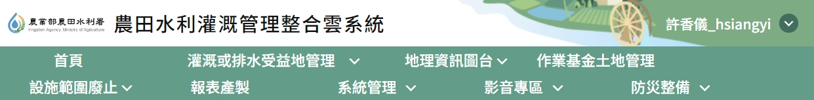
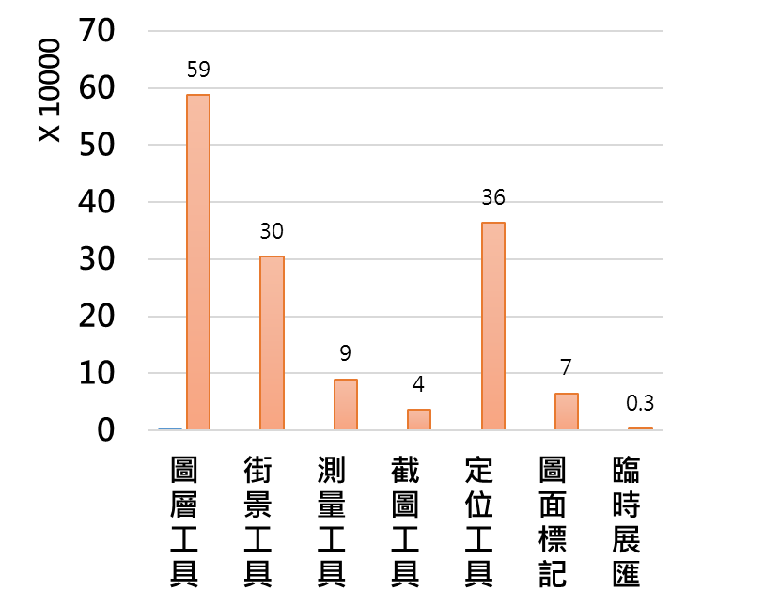
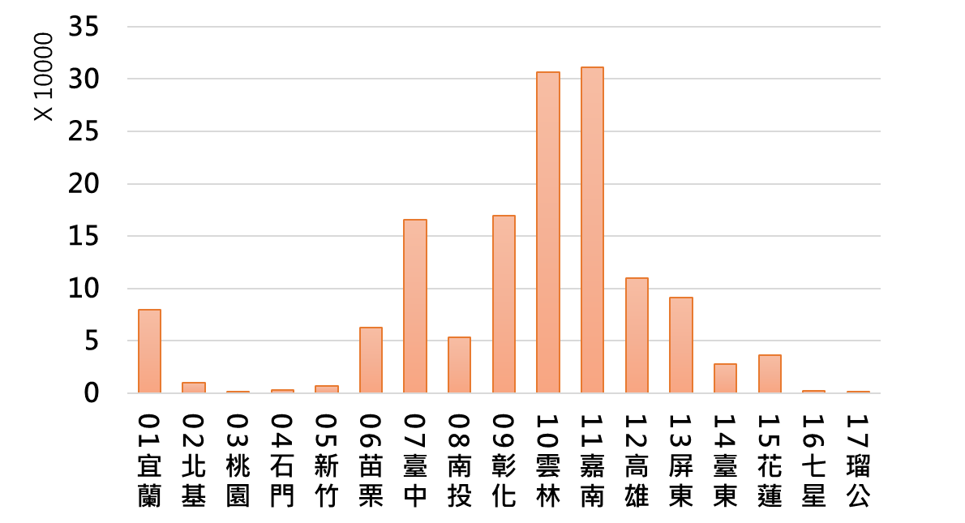
整合雲系統 既有應用功能強化(2/6)
整合雲系統8大功能
輔助農田水利業務辦理
以【地理資訊圖台】使用次數最多，為145萬次，其中前三名使用量為
1.圖層工具(59萬次)
2.定位工具(36萬次)
3.街景工具(30萬次)
統計各管理處使用【地理資訊圖台】使用次數，前三名使用量為：
1.嘉南處(31萬次)
2.雲林處(31萬次)
3.彰化處(17萬次)
(統計113年1月至7月)
整合雲【地理資訊圖台】各管理處使用情形統計
整合雲 【地理資訊圖台】使用情形統計
31
31
17

Slide 13
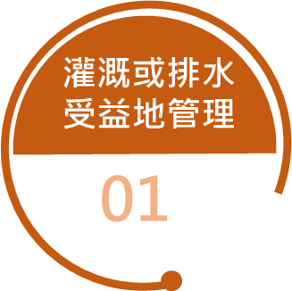
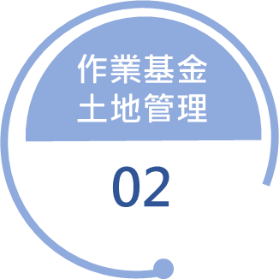
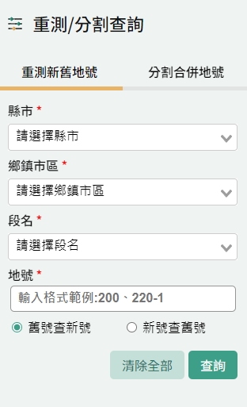
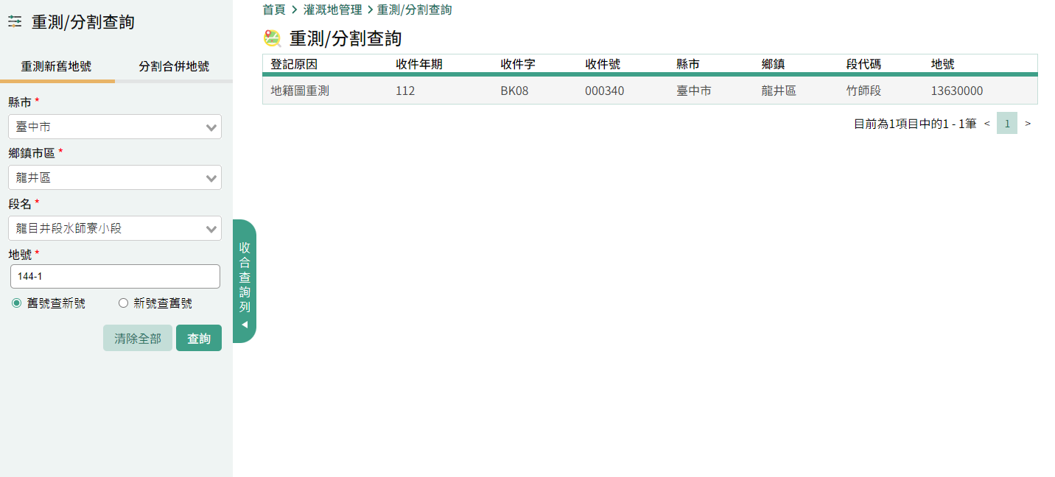

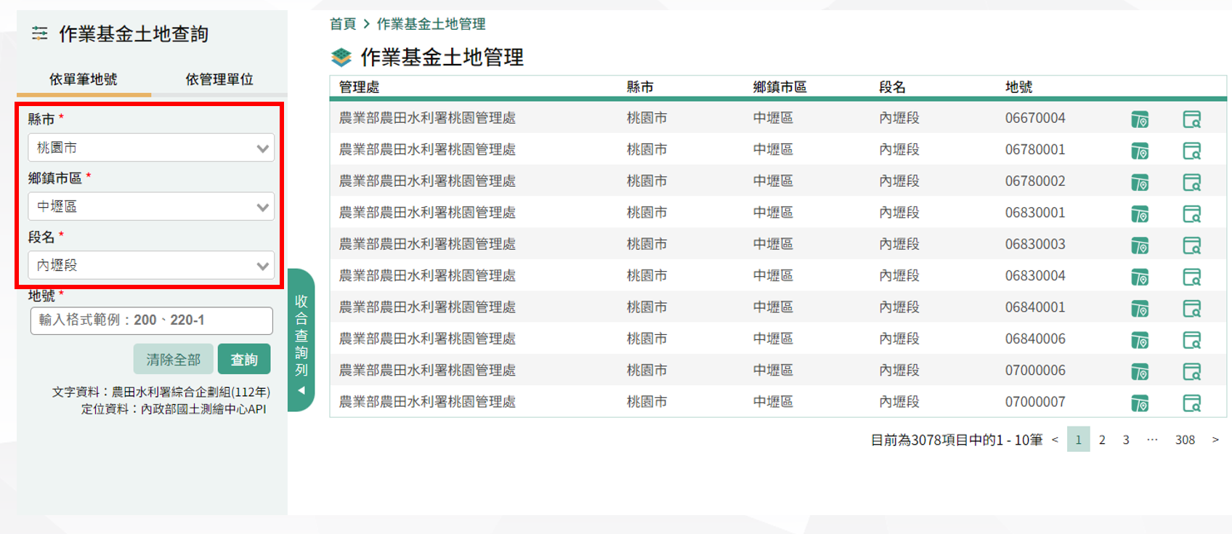
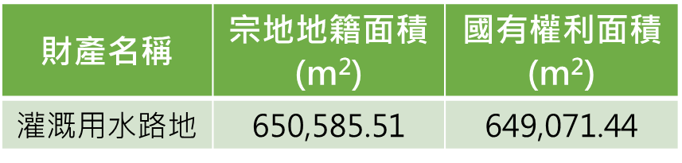
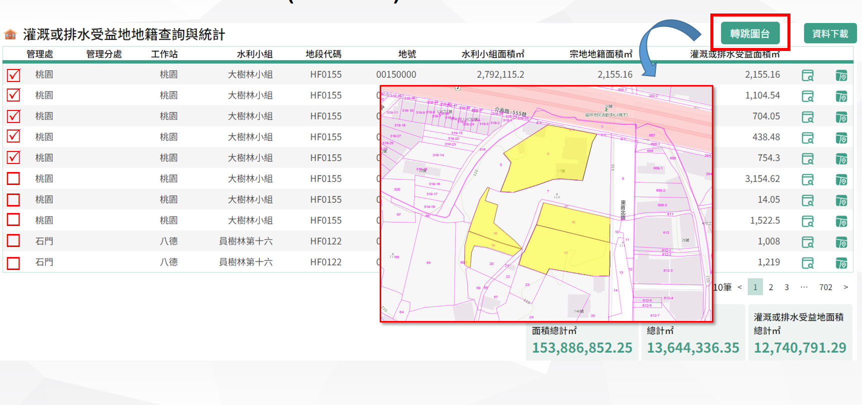
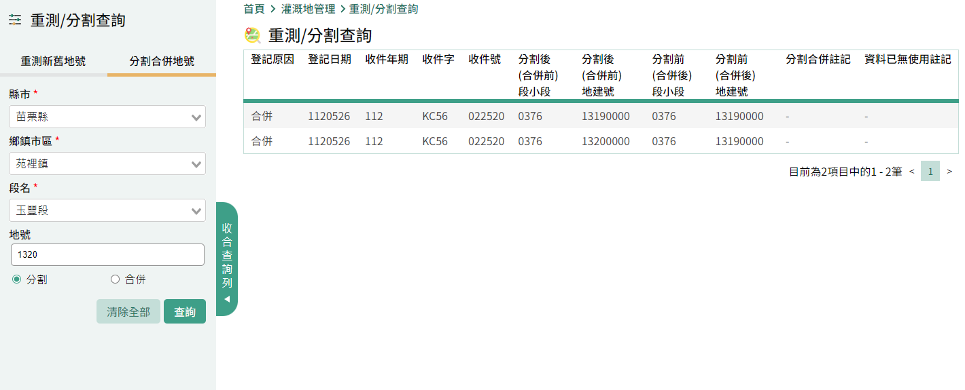
整合雲系統 既有應用功能強化(3/6)
土地權屬狀態掌握及管理
 宗地地籍查詢服務提供
 查詢單一地段內的作業基金土地
完成查詢功能開發
多筆地號跳轉圖臺定位
分割合併前後地號資料
新舊地號
各類財產類型面積統計功能
  (預計10月上線)
多筆地號跳轉圖臺定位
  (預計10月上線)
統計表格示意圖(財產名稱)
便利使用者進行灌排受益地地籍盤點
介接地政單位API，進行查詢介面開發
便利使用者可快速掌握宗地資訊
13

Slide 14



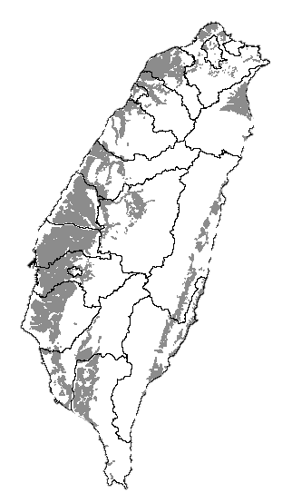

整合雲系統 既有應用功能強化(4/6)
受益農地檢對更新(1/2)
依112年3月及7月地籍資料，配合署內辦理113年農田水利事業區域公告作業
辦理113年「灌溉或排水受益區域範圍」清冊地籍檢對與更新 (已完成)
更新本年度地籍與灌溉或排水受益地資料庫
預備辦理114年度農田水利事業區域公告
目的
作為業務辦理依據
  灌溉或排水受益地SHP
  事業區域公告清冊
整合雲系統資料庫更新
  灌溉或排水受益地資料庫
  地籍資料庫
辦理進度
申請地政司113年地籍資料
(3月中旬)
17處
>194萬筆土地SHP
取得地政司地籍資料
(6月中旬)
協助本年度地籍資料與灌溉
或排水受益地同步性檢對
(7月中旬提供17處比對清冊)
14

Slide 15
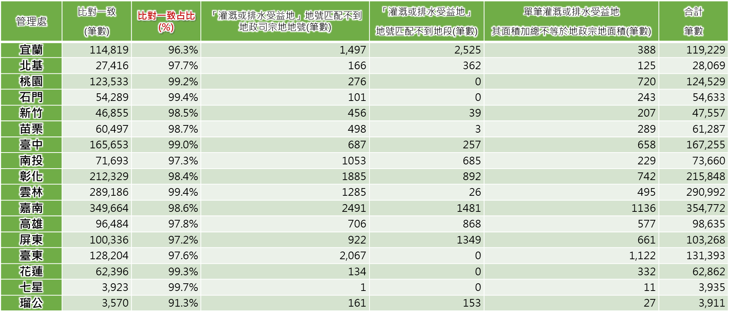
整合雲系統 既有應用功能強化(5/6)
受益農地檢對更新(2/2)
灌排受益地地籍具9成以上比例符合現地狀態
113年已公告「灌溉或排水受益地」與地政司113年6月「地籍資料」比對彙總表

Slide 16
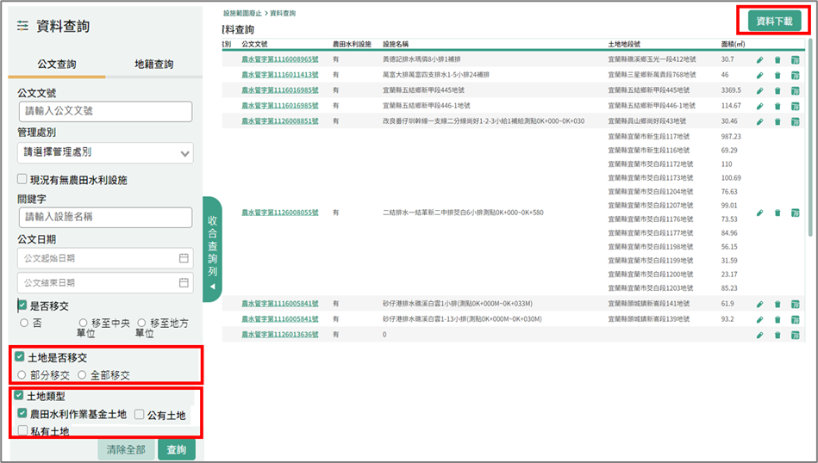
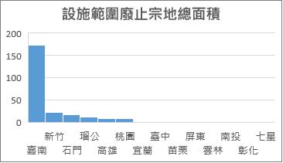
整合雲系統 既有應用功能強化(6/6)
強化農田水利設施範圍廢止案件管理
  農田水利設施範圍廢止功能優化
  農田水利設施範圍廢止案件統計
(統計至113.07.01)
功能廢止
廢止案件多元查詢
下載廢止案件清單
統計表單規劃設計
圖文雙向索引功能
  公文案件數統計：高雄及嘉南為大宗
  (預計10月完成)
共計273案
查詢介面新增篩選條件示意圖
  設施廢止之宗地總面積
(ha)
方便管理案件資訊，提升使用者便利度

Slide 17
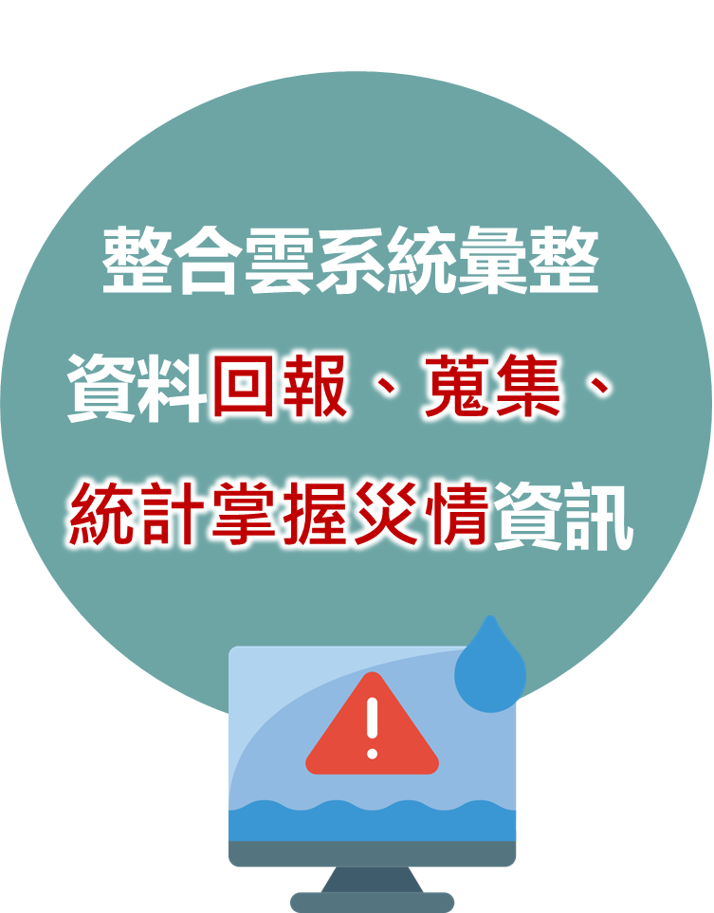
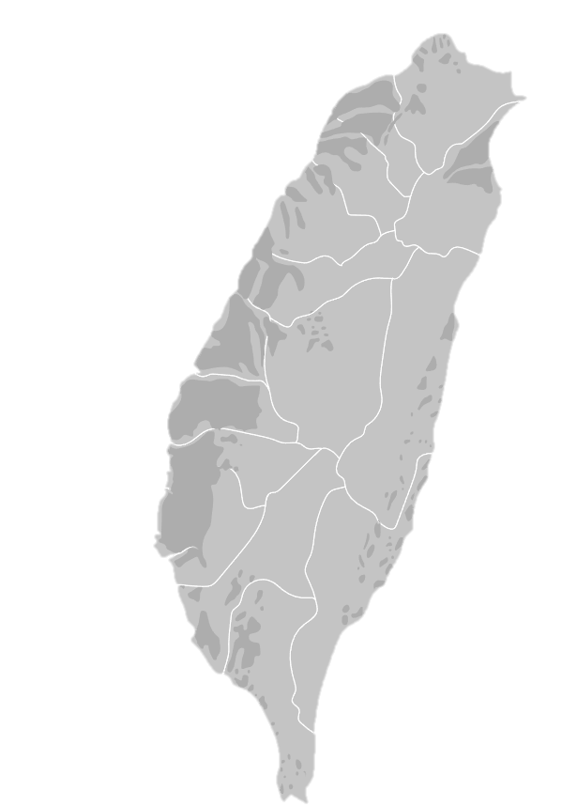
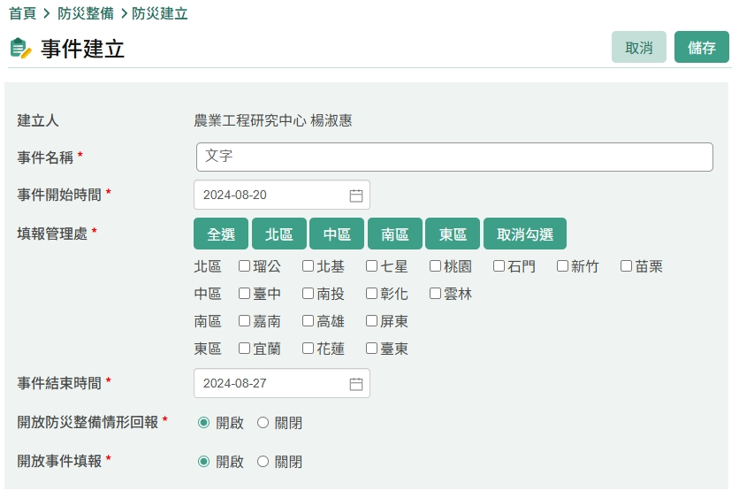
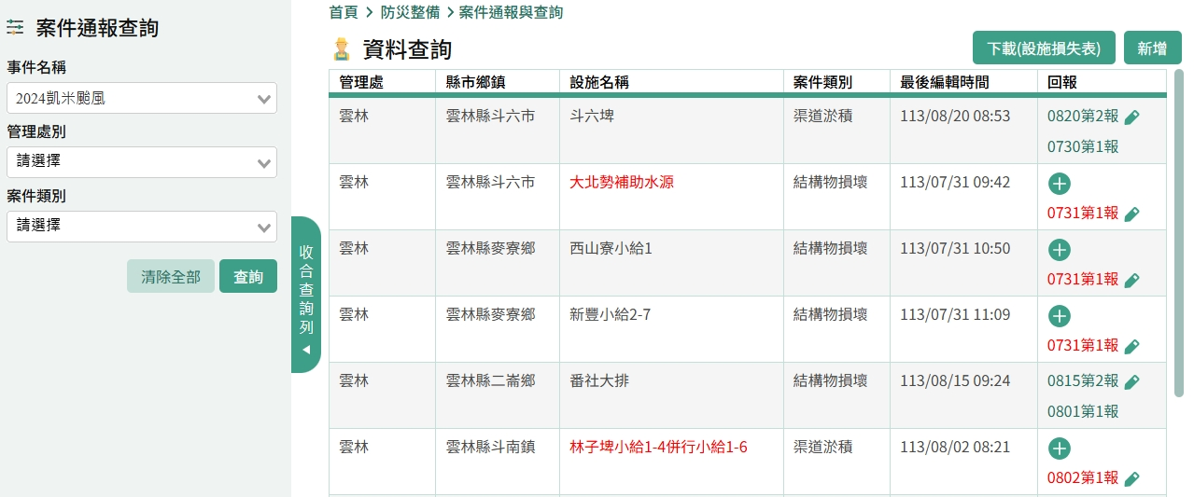
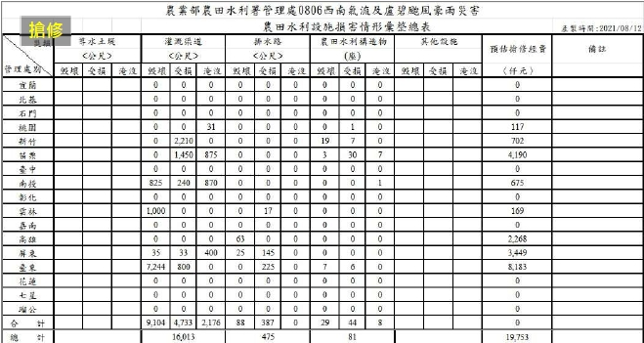
整合雲系統防災整備功能規劃與建置(1/2)
系統已協助案件
17處整備回報
2024凱米颱風
(7/22~8/2)
案件回報464次
系統開發
期程規劃
1月~4月底
5月~10月底
災 前 整 備
災 中 通 報
定 期 檢 查 報 告
災 後 報 告 彙 整
建立災害事件/防災整備情形回報
災害建立功能、
設施整備填報功能
重要農田水利構造物、排水清淤、農業水庫整備、在建工程整備、防救災機具及物料盤點
災害通報與後續回報
災害通報功能
災害通報表單產製功能
農田灌溉排水設施損害表(總表、管理處個別表單)
(預計9月底完成)
(預計10月底完成)
每月清淤紀錄填報及統計功能
清淤長度、量及清淤經費
自主檢查紀錄表產製功能重要閘門、農排及埤塘
相關統計報表產製功能開發
如：受損渠道及長度、農田水利構造物受損數量及預估搶修經費等
功能尚未完成期間，配合署內作業協勤統計辦理
防災整備資料建立介面
災害通報管理介面
系統自動產製報表統計
方便管理災情資訊，與掌握災情資訊，提高即時應變能力
依據颱風災害事件建立專案，提供管理處填報整備情形
(災後)農田灌溉排水設施損失
第末次報告

Slide 18
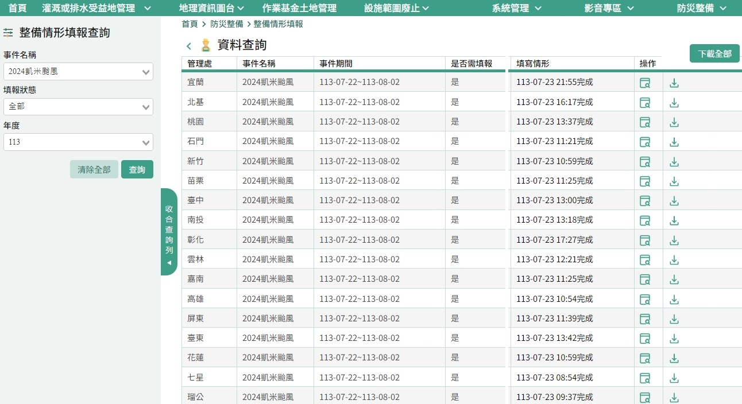
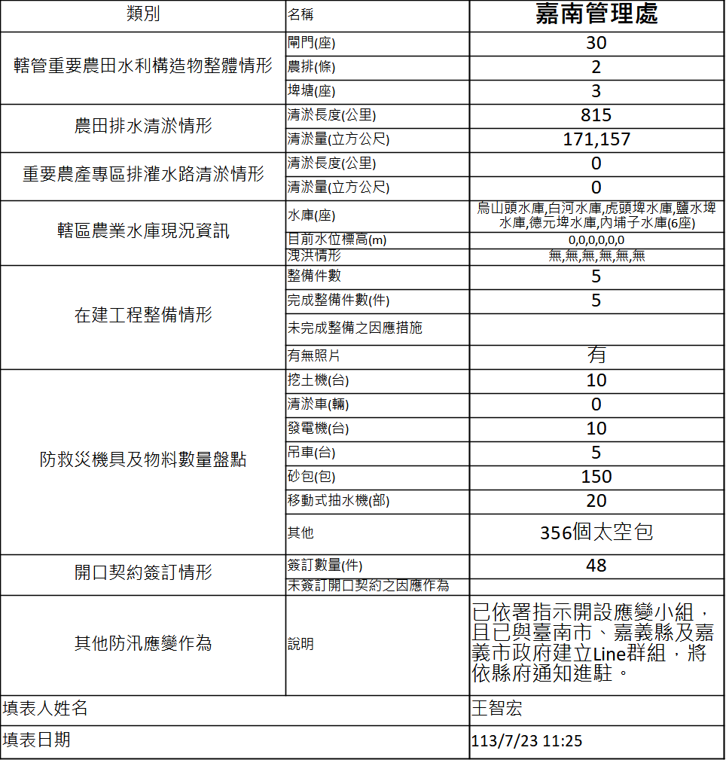
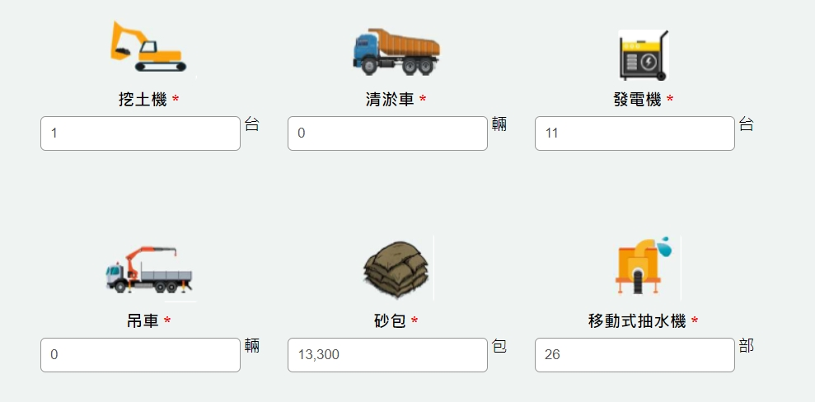
整合雲系統防災整備功能規劃與建置(2/2)
提供汛期整合多元資訊，以利強化防災整備及應變能力
系統已協助案件
系統提供管理處自主填報，便利農水署綜整及掌握各處整備、受災影響區域資訊
各管理處填報凱米颱風防災整備情形 (查詢介面)
凱米颱風防災整備情形報表(嘉南處)
凱米颱風防救災機具及物料數量盤點 (宜蘭處)

Slide 19
農田水利現勘應用工具(PWA)

Slide 20

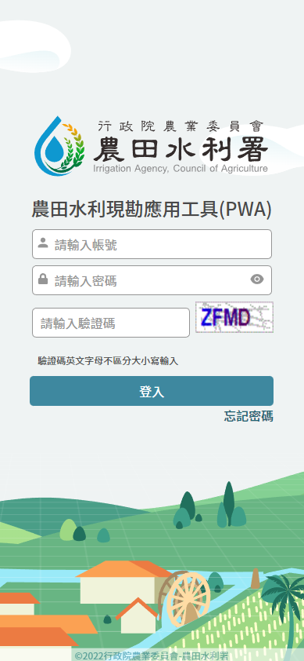
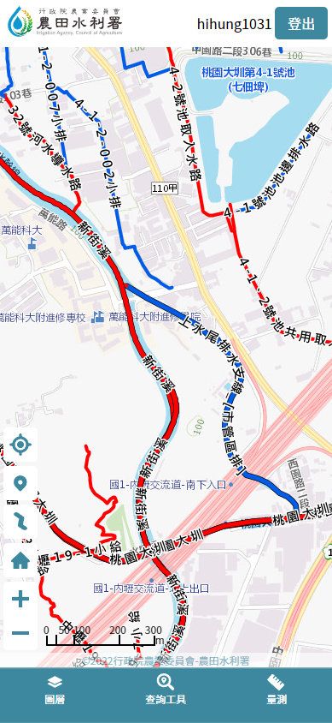
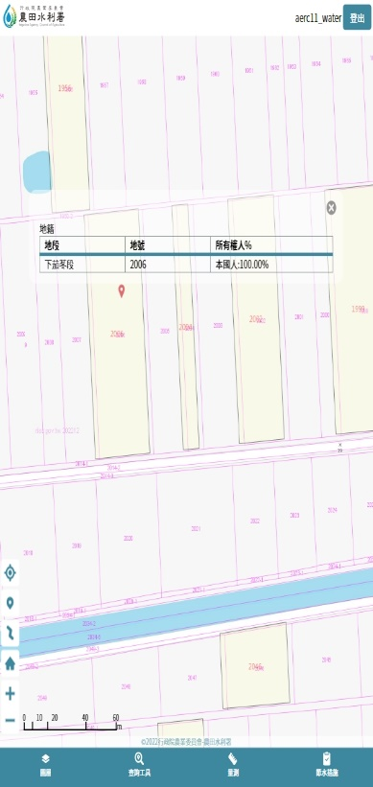
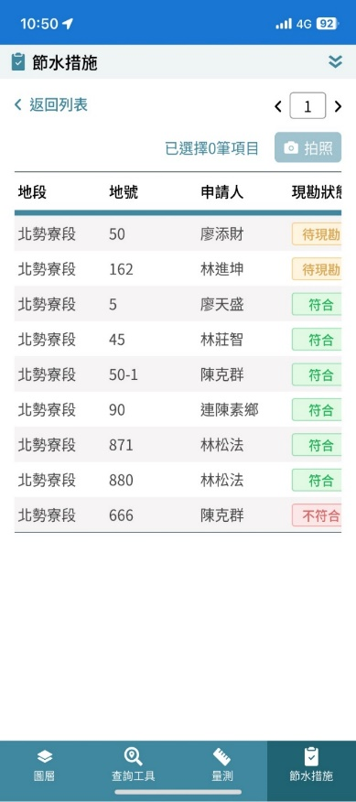
農田水利現勘應用工具(PWA)
農田水利現勘應用工具(PWA)優點
  不限行動裝置廠牌，亦不受作業系統版本之問題困擾
  即時定位、區位查詢及導航功能
  便利現勘調查使用
常用功能
以文查圖
圖層工具
1.渠道查詢
2.坐標查詢
3.地籍查詢
4.門牌查詢
1.農田水利灌溉基礎
相關圖資
2.影像圖資
3.行政區界與相關圖資4.自訂圖資
應用PWA現勘作物調查
以圖查文
量測工具
1.即時定位
2.圖面坐標查詢
3.樁號查詢
4.地籍地位
5.圖面點擊查詢
1.距離量測
2.面積量測

Slide 21

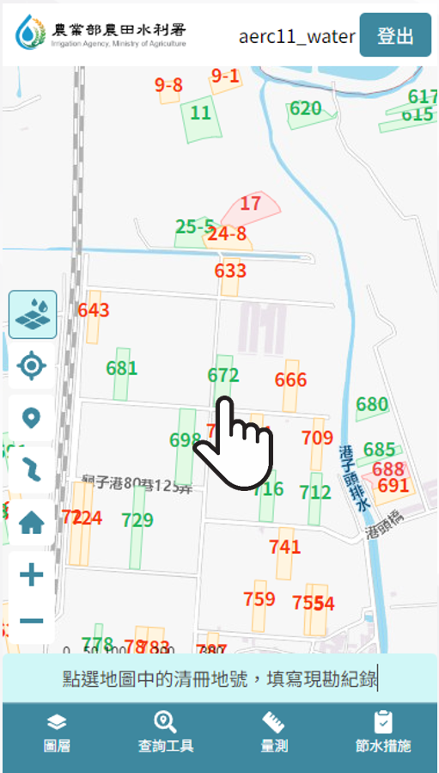
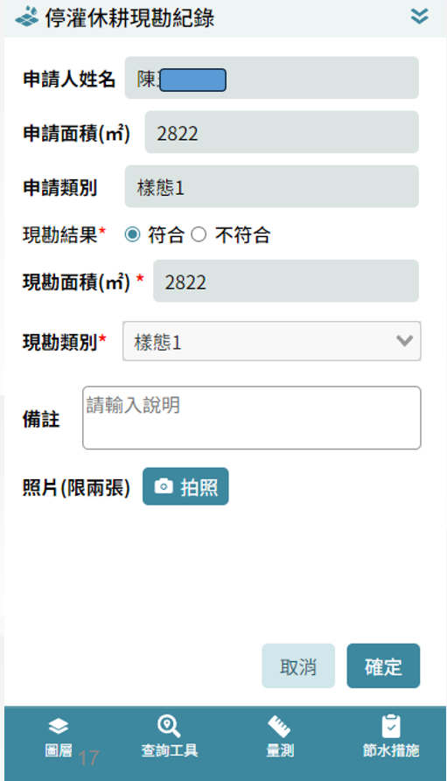
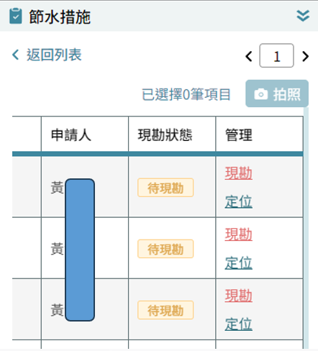
農田水利現勘應用工具(PWA)強化
PWA圖文相互索引功能畫面
顯示地號
色塊展現現勘狀態
提醒現勘人員需現勘土地狀態
ＰＷＡ現勘功能強化
建立專案調查案件索引管理，連結案件MIS與GIS內容
圖資多元格式上傳功能(新增KML/KMZ)
  (預計10月上線)

Slide 22
整合雲系統及基礎圖資數化
ADD YOUR TITLE
教育訓練辦理規畫

Slide 23

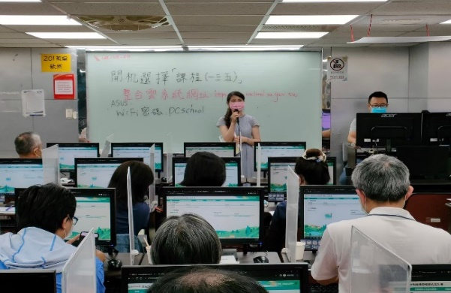
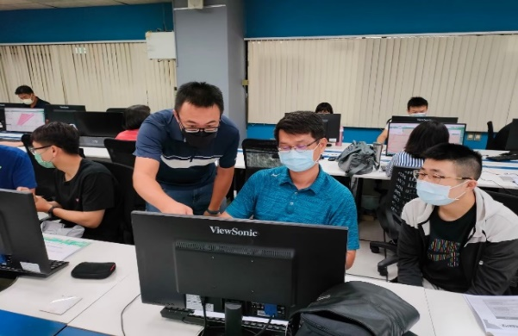
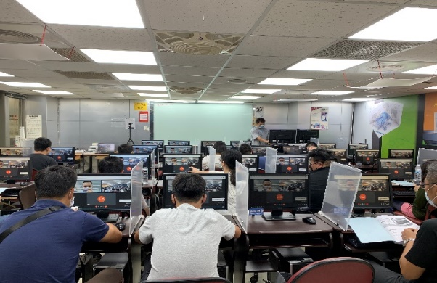
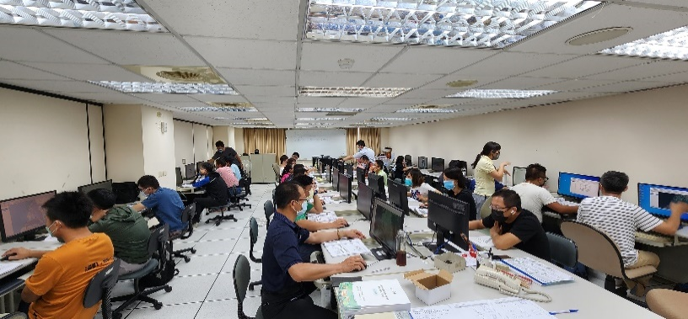
整合雲系統及基礎圖資數化 教育訓練規劃
1
「農田水利灌溉管理整合雲系統」教育訓練
2
基礎圖資編製工具操作使用教育訓練
1
辦理目的
2
辦理期程
1
辦理目的
2
辦理期程
輔導承辦人員熟悉操作整合雲系統
預計113年5月底~8月初
輔導承辦人員熟悉圖資繪製及編修工具
預計113年7月底~9月中
３
輔導與協助對象
4
訓練場次
2
輔導與協助對象
4
訓練場次
各管理處相關承辦人
共辦理 18場次
農水署各管理處及工作站GIS承辦
共辦理 20 場次
５
課程內容
６
教材編制與提供
５
課程內容
６
教材編制與提供
系統簡介、灌溉或排水受益區域管理、地理資訊圖台使用
系統操作手冊、教育訓練簡報
地理圖資繪製編修、基本操作及套圖、常用圖資分析工具
圖資繪製/編修工具手冊、
教育訓練簡報、教學影片提供
23

Slide 24
農田水利灌溉管理輔助系統
ADD YOUR TITLE

Slide 25
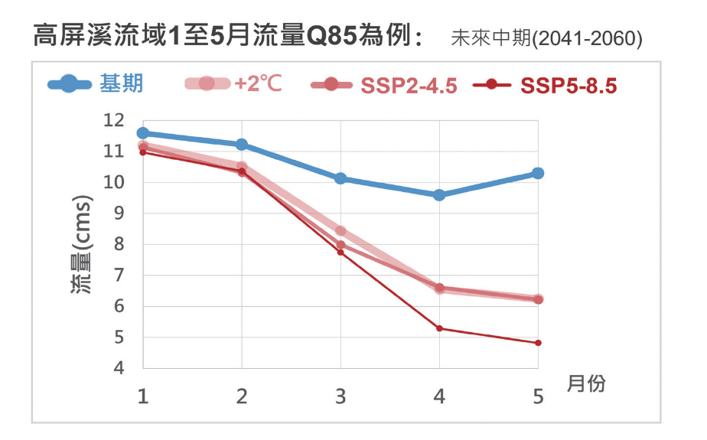
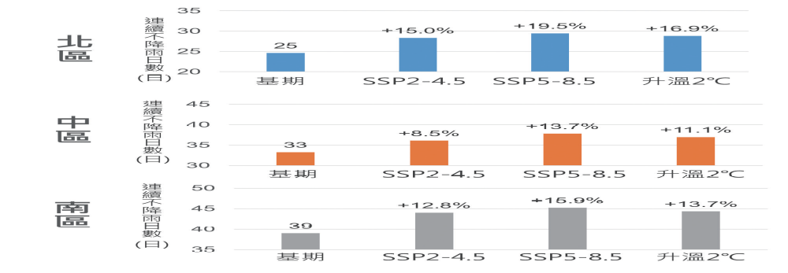
農田水利灌溉管理輔助系統-緣起
經濟合作暨發展組織(OECD)研究指出，氣候變遷導致中緯度和亞熱帶地區的夏季降雨量減少，也會同步影響作物的需水量，進而改變對灌溉用水的需求。
  (Climate Change, Water and Agriculture: Towards Resilient Systems，OECD，2014)
在氣候變遷影響下，未來台灣地區之連續不降雨日數皆有一致延長情況，且主要水系Q85流量亦呈現減少趨勢，無論北區、中區或南區乾旱事件風險都將提高。
  「國家氣候變遷科學報告2024：現象、衝擊與調適」，國家科學及技術委員會、環境部，2024年。
不同氣候變遷情境下台灣北區連續不降雨日數增減情況
不同氣候變遷情境下高屏溪流域之水源潛能量

Slide 26
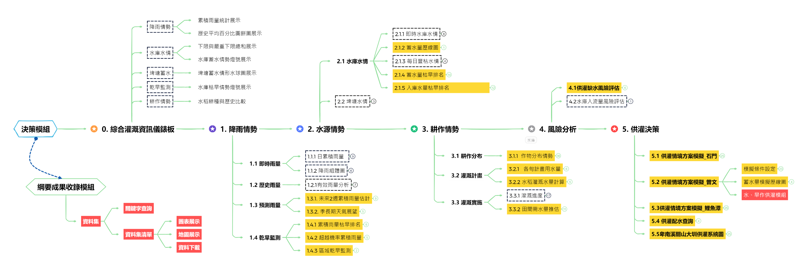
農田水利灌溉管理輔助系統-簡介(1/7)
系統架構
  涵蓋綜合灌溉資訊儀表板、五大分析模組以及綱要成果收錄模組。

Slide 27
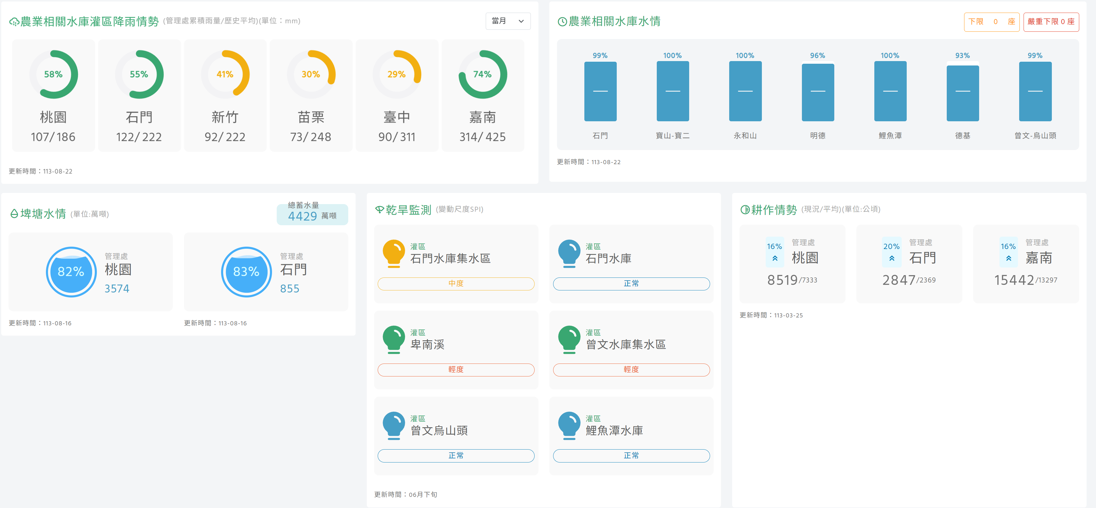
農田水利灌溉管理輔助系統-簡介(2/7)
包含灌區(管理處及各工作站)降雨資訊及豐枯指標
水庫水情：顯示並查詢水庫的蓄水量及入流量，同時提供可與歷史同期比較之功能。
灌溉資訊儀表板
(累積降雨/歷史平均 mm)
以變動尺度SPI指標進行長、短期之乾旱監測
根據耕作期程，以現地調查或遙測判釋方法，推估實際耕種面積及作物需水量。
埤塘水情：結合管理處填報以及API介接取得各埤塘蓄水量，並顯示於系統中。

Slide 28
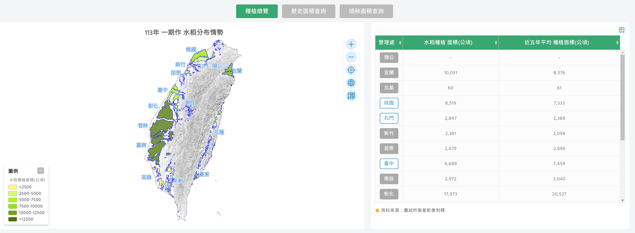
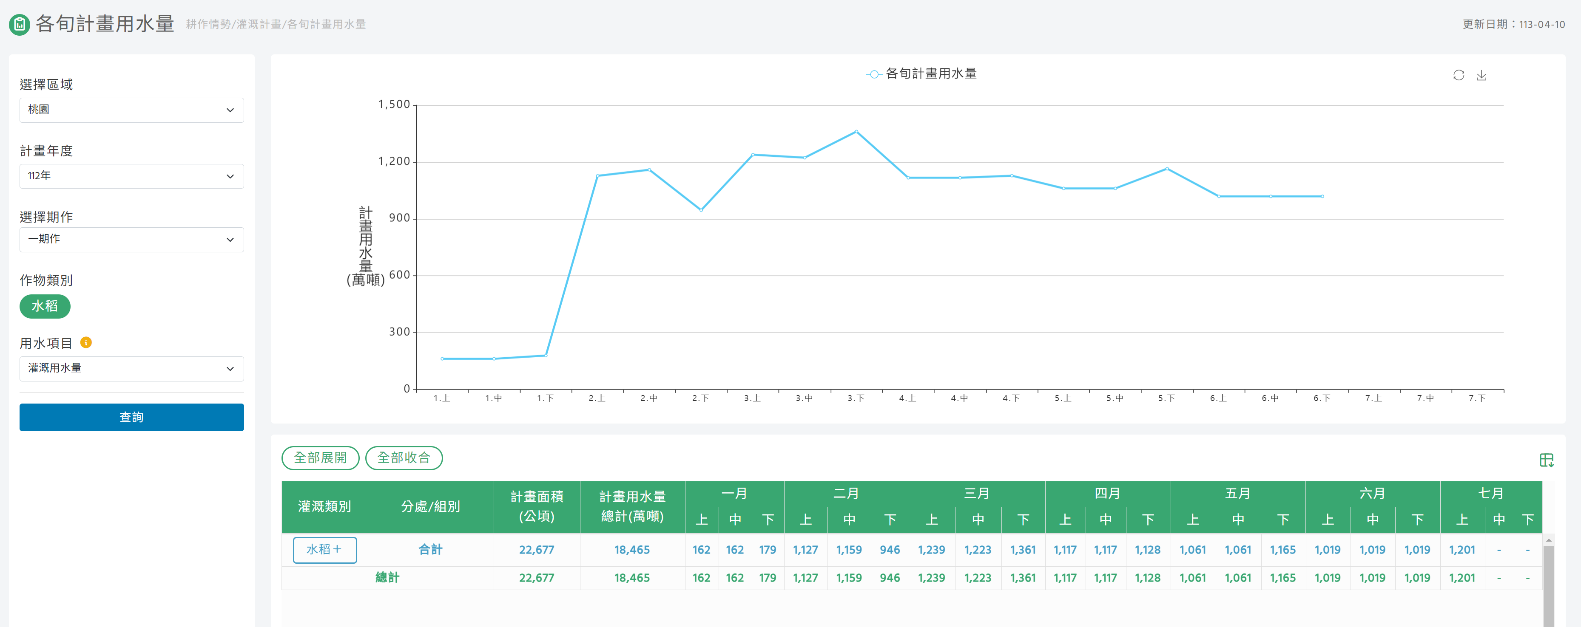
農田水利灌溉管理輔助系統-簡介(3/7)
  以農試所提供之衛星影像判釋作物種植成果，開發水稻實際種植分布之空間資訊展示介面。
  統計歷年水稻實際種植面積，建立灌溉計畫查詢模組，推估各旬水利小組合理灌溉用水量，做為水庫蓄水模擬之基礎。
作物種植狀況
水稻分布情勢
各旬計畫用水量

Slide 29
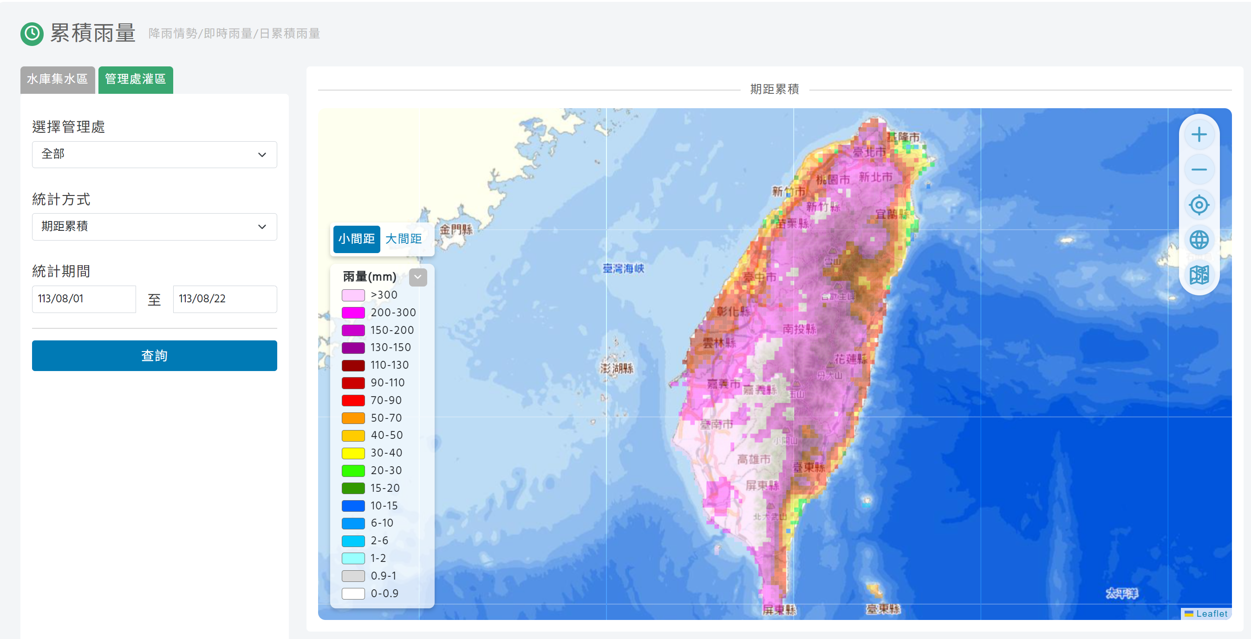
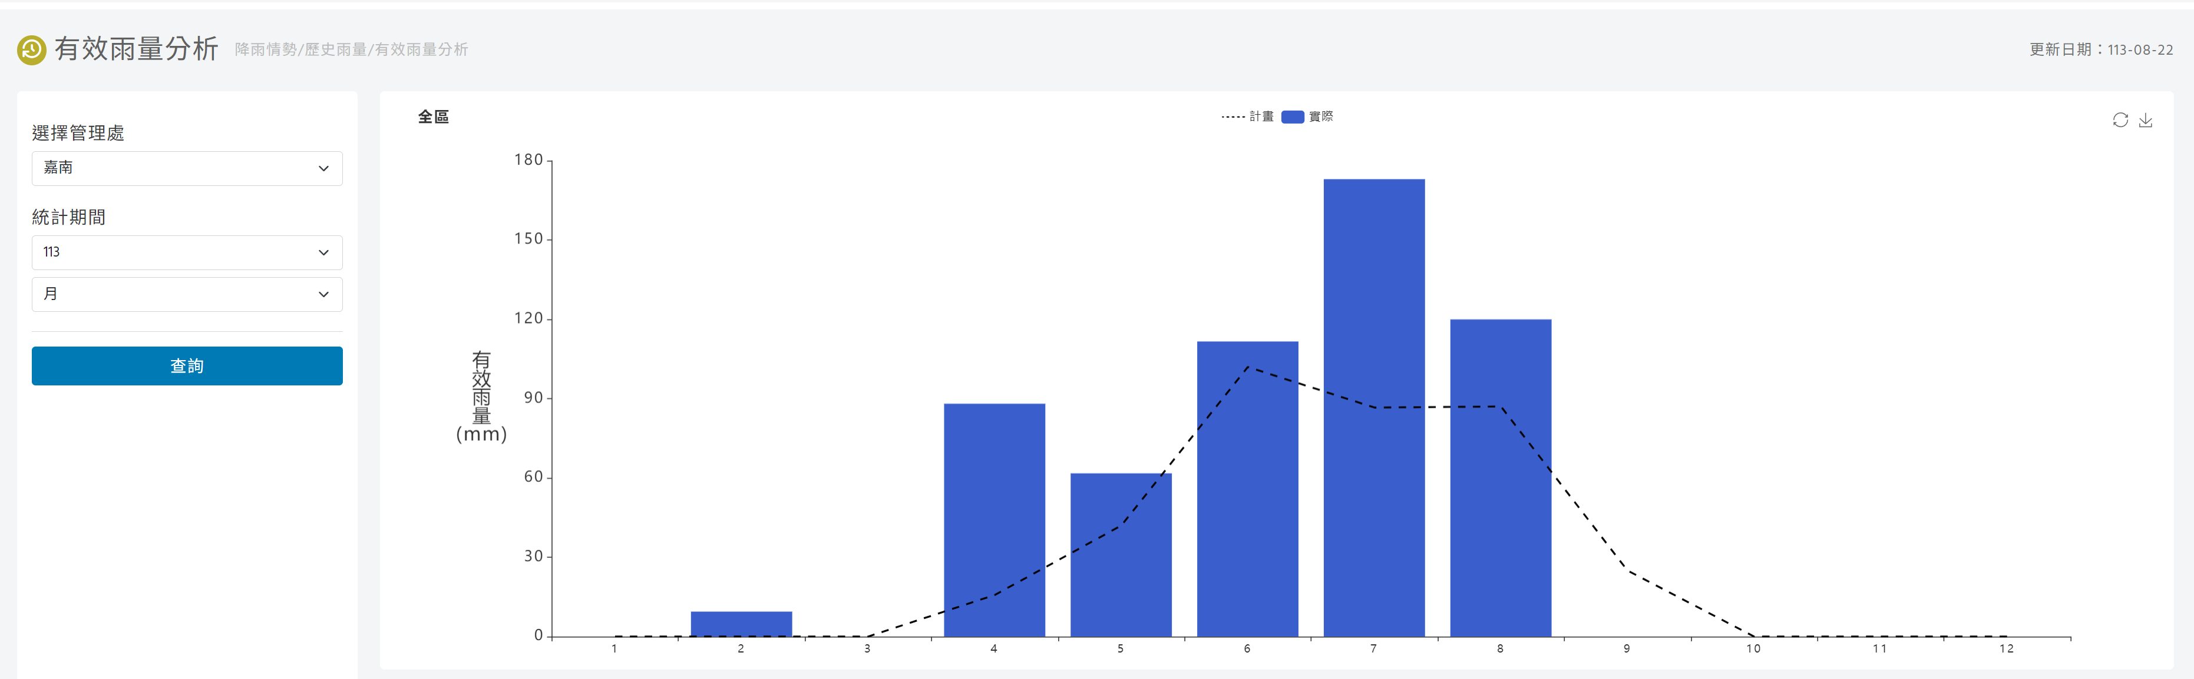


農田水利灌溉管理輔助系統-簡介(4/7)
降雨情勢分析
  介接氣象局網格雨量資料，進行歷史與即時降雨量(工作站尺度)計算，有效雨量的推估、歷史枯旱排名及SPI乾旱監測預警，包含未來1-2週之降雨預報資訊，以協助灌溉配水及決策分析。
日累積雨量
有效雨量分析
預報雨量
SPI乾旱監測

Slide 30




農田水利灌溉管理輔助系統-簡介(5/7)
  介接水利署歷史與即時水庫蓄水量、入流量及管理處埤塘蓄水量等水情資料。開發可視化之水庫即時水情展示及歷史枯旱排名查詢功能，掌握水庫、埤塘等灌溉水源資訊。
供灌水源分析
即時水庫水情
蓄水量歷線
入流量枯旱排名
蓄水量枯旱排名

Slide 31



農田水利灌溉管理輔助系統-簡介(6/7)
灌溉缺水風險評估
  於期作供灌前，進行在未來耕作期間內可供灌溉水量低於需求量發生機率之推演，提供當前水庫蓄水量及預計供灌面積之風險評估。

Slide 32



農田水利灌溉管理輔助系統-簡介(7/7)
  整合水庫蓄水量、入流量、灌溉用水量及多元水源等資訊，提供參數調整功能，演算不同降雨情境及供灌方案下之水庫蓄水量，提供快速、穩定的演算結果。
灌溉供需用水演算

Slide 33


農田水利灌溉管理輔助系統-使用情形
管理處 | 各模組使用次數
桃園 | 56
新竹 | 15
苗栗 | 143
台中 | 194
彰化 | 7
屏東 | 24
台東 | 6
七星 | 21
瑠公 | 4
  系統於去(112)年底開放各管理處使用，提供降雨情勢、水庫水情等資訊查詢使用，截至今年度8月21日止，管理處各模組使用次數(包含登入、登出、模組操作等次數)合計470次。
  辦理兩場次教育訓練講座：
    112年11月24日
    113年07月09日

Slide 34
資通安全管理
ADD YOUR TITLE
資通安全管理法及推動進程

Slide 35





資通安全管理-何謂資通安全
資安就是國安
資安防護已經成為臺灣發展自我經濟，甚至是推動整體經濟轉型必要的基礎。因此，「資安就是國安」是政府積極推動的施政重點之一。
  Confidentiality
  機密性
上鎖了嗎?
資通安全
何謂資通安全？
能正常使用嗎?
有被竄改?
保護資訊的機密性、完整性與可用性。
另也涉及如：不可否認性、驗證性、可歸責性、及可靠性等特性。
  Availability
  可用性
  Integrity
  完整性

Slide 36
資通安全管理-責任等級與推動期程
機關如遭受惡意攻擊，恐造成難以回復之損害，因應資通安全管理法於108年1月1日施行，本署經行政院於核定為資通安全責任等級B級機關，爰本署暨各管理處需依據資通安全管理法辦理各應辦事項。
●資通系統分級及防護基準
●資通安全威脅偵測管理機制
●政府組態基準●資安安全防護
●端點偵測及應變機制
●各管理處資通安全管理系統2013版導入
●資通安全弱點通報系統
辦理中
●政府組態基準新增套用範圍(Windows 11、AD主機等)
●維持資通安全管理系統驗證之有效性
●資通安全管理系統轉版2022版及導入
辦理完成
持續辦理
●資安健診
●安全性檢測
●水庫實地訪查作業
●日誌保存管理作業
項
目
核定B級機關
Notes:
資通安全管理系統第三方驗證 在112年9月驗證完畢

Slide 37
資通安全管理
ADD YOUR TITLE
各管理處需配合及辦理事項

Slide 38


應配合事項-農業部資安稽核及建議
農業部(原農委會)於110.10.27辦理本署資通安全維護計畫實施情形稽核，稽核建議如下：
應將資安經費佔資訊設備或資訊相關費用之比例，納入維護計畫內
資訊人員，每人每二年至少接受三小時以上之資通安全專業課程訓練或資通安全職能訓練，應將駐點或外聘資訊人員納入要求 。
資通系統開發如委外辦理，應將系統發展生命週期各階段依等級將安全需求(含機密性、可用性與完整性)納入委外契約 。
本署資安管理委員會執行秘書說明
農業部資安資核領隊指導

Slide 39
應辦理事項(Ⅰ)-管理面
資通安全責任等級 B 級機關應辦事項
  資通系統分級及防護基準
  資訊安全管理系統之導入及通過公正第三方之驗證
  配置資通安全專責人員
  每年辦理資通安全內部稽核
  每二年辦理一次全部核心資通系統業務持續運作演練
  每年辦理資安治理成熟度評估
資訊安全管理系統
四階文件均已編輯完妥，並於112年完成各管理處導入，本署將持續輔導2022版之轉版導入
資通安全內部稽核
112年4個管理處：新竹、臺中、高雄、花蓮
113年6個管理處：瑠公、北基、苗栗、南投、嘉南、宜蘭
114年7個管理處：七星、石門、桃園、雲林、彰化、屏東、臺東
Notes:
本署業經行政院110年1月5日核定為資安等級B級機關，依據資通安全責任等級B級之公務機關應辦事項規定，本署二名資通安全「專職人員」每人每年至少接受十二小時以上之資通安全專業課程訓練或資通安全職能訓練，此部分係以「機關」作為認定，各管理處無相關待辦事項。
至於資通安全專職人員以外之資訊人員、一般使用者及主管，依規定所需接受之資通安全專業課程訓練、資通安全職能訓練及資通安全通識教育訓練，各管理處刻依資安法持續辦理。

Slide 40
應辦理事項(Ⅱ)-技術面、認知與訓練
資通安全責任等級 B 級機關應辦事項
技術面
  安全性檢測
  資通安全健診
  政府組態基準(GCB)
  資通安全弱點通報機制 (VANS)
  端點偵測及應變機制 (MDR)
  資通安全威脅偵測管理機制
  資通安全防護
  113年本署納入專案辦理
  113年新增政府組態基準(GCB)套用範圍(Windows 11及網域目錄服務主機、工作站設備套用)
  請各管理處依資安法及需求各別辦理
認知與訓練
  資通安全教育訓練
  資通安全專業證照及職能訓練證書
  製作資安通識課程影片供管理處各別辦理
  資通安全職能訓練班
  資訊業務ISO27001主導稽核員轉版專班
  資通安全職能評量證書專班
Notes:
一、其餘「技術面」-安全性檢測(弱掃、滲透測試)、資通安全健診(網路架構檢視、防火牆連線設定)、資通安全防護(防毒軟體、郵件過濾機制)等內容，請各管理處依資安法持續辦理
二、「認知與訓練」-資通安全教育訓練(含主管、專職、資訊、一般使用者)、資通安全專業證照及職能訓練證書等內容，請各管理處依資安法持續辦理
政府組態基準(GCB)
資通安全弱點通報機制 (VANS)

Slide 41
應辦理事項(Ⅲ)-資訊安全管理系統導入
資訊安全管理系統與文件體系
四階文件
手冊
    一階 政策
    IS-01-001 ~ 003 ，共3本
      二階 程序書
    IS-02-001 ~ 015 ，共15本
        三階 說明書
    IS-03-001 ~ 007 ，共7本
          四階 表單
    IS-04-001 ~ 051 ，共51本
政策、範圍、適用聲明書
作業程序
描述作業之人員權責、時機、地點、程序等
工作指引
管理辦法
描述如何完成工作/活動
表單/紀錄
工作執行之客觀證據
註：各管理處應依循本署頒定之四階文件成立(或調整)資安委員會
Notes:
資訊安全管理系統 (Information Security Management System， 簡稱ISMS)是一套有系統地分析和管理資訊安全風險的方法
要達到100% 的資訊安全是一種過高的期望，資訊安全管理的目標是透過控制方法把資訊風險降低到可接受的程度內

Slide 42






應辦理事項(Ⅲ)-四階文件(1/4)
一階-相關政策文件
資訊安全政策
適用性聲明
組織全景分析手冊

Slide 43




應辦理事項(Ⅲ)-四階文件(2/4)
二階-相關程序書
資訊安全組織程序書
資訊資產管理程序書
文件管理程序書
人員安全與教育訓練程序書

Slide 44




應辦理事項(Ⅲ)-四階文件(3/4)
三階-相關說明書
網路及系統安全管理說明書
惡意軟體防護管理說明書
帳號及密碼管理說明書
資訊資產管理說明書

Slide 45




應辦理事項(Ⅲ)-四階文件(4/4)
四階-相關表單
資訊安全管理文件表
設備進出及異動紀錄表
離職、調職人員帳號停用檢查表
資訊安全目標有效性量測表

Slide 46
資通安全管理
ADD YOUR TITLE
後續推動規劃及結語

Slide 47
資通安全管理推動規劃（1/2)
113年5月23日第1次工作會議
    請各管理處配合113年資訊安全架構共同導入計畫推動時程、內容規劃及經費辦理
    各管理處資通訊機房自檢結果，基本項目請於今年底前改善完成，其餘項目請於10月31日前提出改善期程(進階項目供各管理處作為後續改善建置參考)，自檢項目將納入日後業務評比作業項目中
    因應各管理處資通訊需求，資安通識課程影片，將提供給各管理處使用
    各管理處編列115年資安預算
      資訊安全架構共同導入請依現行之預算增加2成為原則
      其他資訊相關預算（如機房改善、購置軟硬體或其他資安服務等），則請依實際需求另行編列
Notes:
農委會稽核建議：
核心業務及支持業務系統之適切性：建議提報如「烏山頭及白河水庫管理資訊系統」等共通性系統。
資安經費之配置，應將資安經費佔資訊設備或資訊相關費用之比例，納入維護計畫內 資訊人員，每人每二年至少接受三小時以上之資通安全專業課程訓練或資通安全職能訓練，應將駐點或外聘資訊人員納入要求 。資通系統開發如委外辦理，應將系統發展生命週期各階段依等級將安全需求(含機密性、可用性與完整性)納入委外契約 。
請各管理處確認112年編列之資安預算，是否足以支應所需分攤之經費；如尚有缺口，請逕依本署綜企組提供方案(方案一：資訊相關經費調整容納；方案二：其他組室經費調整容納)辦理
未來資安業務每年原則召開4次工檢會，規劃於第1季工檢會確認各管理處翌年所需分攤經費，第4季工檢會確認翌年採購及各管理處需配合相關作業期程。

Slide 48

資通安全管理推動規劃（2/2)
113年上半年社交工程演練
    時間 : 113/2/1 - 113/6/15
    目標 : 各機關應低於
    ■10%惡意郵件開啟率
    ■ 6%惡意連結點閱率
    受測結果：
信件測試總人數 | 誘騙成功開啟人數 | 成功率
2847 | 18 | 0.63%
連結測試總人數 | 誘騙成功點選人數 | 成功率
2847 | 100 | 3.51%
Notes:
農委會及所屬共25個機關，僅12個機關達標，其中包含本署

Slide 49
結語
為持續推動資通訊安全防護，各管理處應配合相關應辦事項及未來推動需具備基礎環境，並依循相關文件規範辦理，且隨時注意資安防護並保持警覺，勿下載使用來源不明的軟體及網通設備，定期更新軟體與韌體至最新版本，共同打造安全的資安環境。
本署暨各管理處應依據資通安全法相關規定持續推動各資安應辦事項，各管理處如有相關疑問或需協助事項，可逕洽本署資訊業務聯繫窗口：
農田水利署
農田水利管理組
    劉怡君 副工程司：(02)-8195-3148
    王歆涵 副工程司：(02)-8195-3149
第三方具認證
專業團隊
    鄭豐議 資訊工程師：(02)-8195-8115#3335
    黃憶蓁 資訊工程師：(02)-8195-8115#3336

Slide 50


問題與討論

Slide 51
簡報結束
敬請指教

